Slide 1
Ruchy w obrabiarkach.
1. Podział ruchów w obrabiarkach.
2. Ruchy kształtowania.
3. Ruchy podziałowe.
4. Ruchy nastawcze.
5. Ruchy skrawania.

Slide 2
Podział ruchów w obrabiarkach.
Wszystkie występujące w obrabiarce ruchy można podzielić na dwie następujące grupy:
- ruchy podstawowe, tj. ruchy, które są niezbędne do przeprowadzenia procesu roboczego obrabiarki,
- ruchy pomocnicze, tj. ruchy, które uzupełniają proces roboczy obrabiarki.
Do ruchów podstawowych zalicza się ruchy, które są potrzebne do ukształtowania przedmiotu oraz skrawania naddatku obróbkowego.

Slide 3
Podział ruchów w obrabiarkach.
Ruchami podstawowymi, które decydują o ukształtowaniu powierzchni, są:
- ruchy kształtowania,
- ruchy podziałowe,
- ruchy nastawcze.
Ruchami podstawowymi, które wpływają na proces skrawania, są:
- ruchy główne,
- ruchy posuwowe.

Slide 4
Podział ruchów w obrabiarkach.
Do ruchów pomocniczych zalicza się:
ruchy dosuwu i odsuwu narzędzia oraz obrabianego przedmiotu,
- ruchy zakładania i mocowania oraz zdejmowania narzędzia i obrabianego przedmiotu,
- ruchy włączania i wyłączania czynności roboczych obrabiarki,
- pozostałe ruchy pomocnicze.

Slide 5
Ruchy kształtowania.
Ruchy kształtowania decydują o prawidłowym wykonaniu przedmiotu i ich zadaniem jest przemieszczenie narzędzia względem obrabianej powierzchni po torach zgodnych z przyjętymi liniami charakterystycznymi.
Ruchy kształtowania mogą być proste lub złożone. Do prostych ruchów kształtowania zalicza się ruch obrotowy i prostoliniowy, a do ruchów złożonych wszystkie pozostałe.

Slide 6
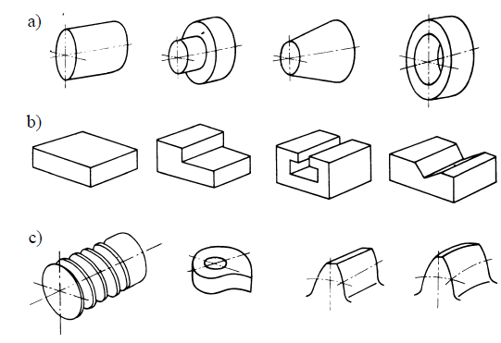
Ruchy kształtowania.
Przykłady najczęściej występujących powierzchni: a) powierzchnie obrotowe, b) powierzchnie płaskie, c) powierzchnie, których jedna z linii charakterystycznych jest linią złożoną .

Slide 7
Ruchy kształtowania.
Za pomocą prostych ruchów kształtowania można wykonać wszystkie powierzchnie określone liniami charakterystycznymi, będącymi prostą lub okręgiem, a więc powierzchnie grupy a) i b) na rysunku, oraz te powierzchnie, których złożona linia zarysu (I linia charakterystyczna) jest wykonana narzędziem kształtowym.

Slide 8
Ruchy kształtowania.
Złożony ruch kształtowania jest geometryczną sumą ruchów składowych (elementarnych), którymi są ruchy obrotowe i prostoliniowe, wykonywane przez zespoły prowadnicowe obrabiarki, przemieszczające narzędzie lub obrabiany przedmiot.
W celu uzyskania złożonego ruchu kształtowania obrabiarka musi być wyposażona w mechanizmy zapewniające takie sprzężenie ruchów, składowych, aby ruch złożony odbywał się po zamierzonym torze .

Slide 9
Ruchy kształtowania.
Do najczęściej występujących ruchów złożonych należą:
ruchy składające się z elementarnego ruchu obrotowego W i prostoliniowego P; jako ruchy śrubowe lub toczne są one stosowane do obróbki gwintów i uzębień, tj. do wykonywania powierzchni zaliczanych do grupy c),
ruchy składające się z dwóch ruchów prostoliniowych P1 i P2; są one stosowane do obróbki złożonych zarysów powierzchni obrotowych i płaskich, a więc powierzchni zaliczanych do grupy c).

Slide 10
Ruchy kształtowania.
Przykłady kształtowania powierzchni z zastosowaniem ruchu złożonego utworzonego z ruchów składowych W i P oraz ruchów składowych P1 i P2 przedstawiono na rysunku.

Slide 11
Ruchy kształtowania.
ruchu złożonego W-P w przypadku linii śrubowej,
ruchu złożonego W-P w przypadku spirali Archimedesa,
ruchu złożonego P1 i P2 w przypadku powierzchni walcowej o złożonym kształcie

Slide 12
Ruchy podziałowe
Ruchy podziałowe są ruchami, które występują wtedy, gdy kształtowana powierzchnia składa się z powtarzalnych elementów cząstkowych, których obróbka jest dokonywana kolejno (w sposób nieciągły).
Ruchy te występują podczas obróbki kół zębatych, gwintów wielokrotnych, narzędzi wieloostrzowych itp.

Slide 13
Ruchy podziałowe
Ruchy podziałowe służą do uzyskiwania podziału kątowego, lub liniowego .
Przykłady ruchów podziałowych: a) podział kątowy kolejny, b) podział kątowy mijany, c) podział liniowy

Slide 14
Ruchy podziałowe.
W przypadku podziału kolejnego podziałkę φp przemieszczenia kątowego określa zależność:
W przypadku podziału mijanego przemieszczenie kątowe φp’ jest nastawiane na wybraną liczbę podziałek zi według zależności:

Slide 15
Ruchy podziałowe.
w której z - liczba podziału nie może być podzielna przez zi , gdyż w przeciwnym razie nie mogą być obrobione wszystkie powierzchnie cząstkowe.
W przypadku podziału liniowego następuje przemieszczenie liniowe narzędzia lub obrabianego przedmiotu o wartość podziałki p.

Slide 16
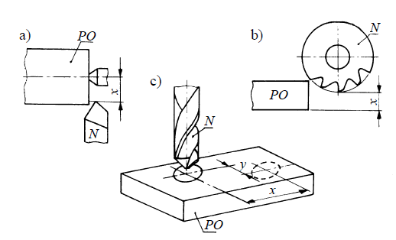
Ruchy nastawcze.
Ruchy nastawcze (ruchy nastawienia wymiarowego) są to ruchy, za pomocą których uzyskuje się żądane nastawienie wymiarowe narzędzia względem obrabianego przedmiotu .

Slide 17
Ruchy nastawcze.
Przykłady ruchów nastawczych w procesie:
toczenia,
frezowania,
wiercenia otworów;
x, y - nastawiane wymiary
Ponieważ od prawidłowego położenia wyjściowego narzędzia (określonego wymiaru nastawczego) zależy bezpośrednio dokładność wymiarowa kształtowanej powierzchni, ruchy te są zaliczane do grupy ruchów podstawowych.

Slide 18
Ruchy skrawania.
Ruchy skrawania - obrotowe lub prostoliniowe - służą do usunięcia z kształtowanej powierzchni naddatku obróbkowego. Występujące w ma-szynach ruchy skrawania są albo ruchami głównymi, albo ruchami posuwowymi .

Slide 19
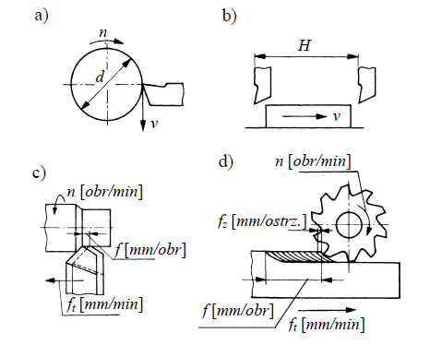
Ruchy skrawania.
Ruchy skrawania i ich podstawowe parametry: a) ruch główny obrotowy, b) ruch główny prostoliniowy, c) ruch posuwowy narzędzia jednoostrzowego, d) ruch posuwowy narzędzia wieloostrzowego

Slide 20
Ruchy skrawania.
Ruchem głównym jest ruch narzędzia lub przedmiotu obrabianego warunkujący istnienie procesu skrawania. Parametrem tego ruchu, który decyduje o wydajności procesu obróbki, jest prędkość skrawania.
W przypadku najczęściej występującego ruchu głównego obrotowego (rys.a) prędkość skrawania określa zależność:

Slide 21
Ruchy skrawania.
d – średnica obrabianego przedmiotu, lub narzędzia obrotowego[mm],
n – prędkość obrotowa przedmiotu obrabianego lub narzędzia obrotowego [obr./min.]

Slide 22
Ruchy skrawania.
Jeśli ruch główny jest ruchem prostoliniowym (rys.b), to prędkość skrawania określa zależność:
n – ilość podwójnych skoków narzędzia lub przedmiotu na minutę [2xskok/min.]
L – długość powierzchni obrabianej [mm]
Vj - prędkość ruchu jałowego [m/min.]
Vr – prędkość ruchu roboczego [m/min.]

Slide 23
Ruchy skrawania.
Ruchem posuwowym jest ruch narzędzia lub przedmiotu obrabianego niezbędny do usunięcia warstwy naddatku obróbkowego z całej powierzchni obrabianej.
Parametrem ruchu posuwowego, który decyduje o wartości sił występujących podczas skrawania oraz jakości obrabianej powierzchni, jest posuw.

Slide 24
Ruchy skrawania.
W zależności od zastosowanego narzędzia oraz sposobu obróbki parametr ten jest określany i oznaczany następująco:
a) w przypadku narzędzi jednoostrzowych rozróżnia się:
posuw na jeden obrót f [mm/obr], określany jako długość liniowego przemieszczenia narzędzia lub przedmiotu obrabianego podczas jednego obrotu elementu pary roboczej wykonującego ruch główny,
posuw na podwójny skok f [mm/p.sk], określany jako długość liniowego przemieszczenia narzędzia lub przedmiotu obrabianego podczas podwójnego skoku elementu wykonującego ruch główny,

Slide 25
Ruchy skrawania.
b) w przypadku narzędzi wieloostrzowych rozróżnia się:
posuw na jedno ostrze (ząb) fz[mm/ost.], określany jako długość liniowego przemieszczenia przedmiotu obrabianego podczas obrotu narzędzia o kąt podziałki międzyostrzowej,
posuw na jeden obrót fn[mm/obr], określany jako długość liniowego przemieszczenia narzędzia lub przedmiotu obrabianego podczas jednego obrotu narzędzia lub przedmiotu

Slide 26
Ruchy skrawania.
Między prędkością posuwu vf, a posuwem na obrót fn oraz posuwem na ostrze fz występuje następująca zależność:
fn = fz · z
fn - posuw na jeden obrót lub na podwójny skok,
fz - posuw na ostrze,
n - prędkość obrotowa narzędzia lub przedmiotu obrabianego,
z - liczba ostrzy narzędzia .

Slide 27
Ruchy skrawania.
Ruch skrawania jest jednocześnie ruchem kształtowania wtedy, gdy jego tor jest identyczny z linią charakterystyczną kształtowanej powierzchni. Występuje to najczęściej w przypadku prostych ruchów kształtowania .
Odrębne ruchy skrawania i kształtowania występują w przypadku ruchów złożonych oraz zastosowania takich narzędzi, jak frezy lub ściernice, których ruch obrotowy jest ruchem skrawania, ale z reguły nie jest ruchem kształtowania. Wynika to z tego, iż kątowy tor ruchu skrawania tych narzędzi jest zazwyczaj inny niż linia charakterystyczna toru ruchu kształtowania .

Slide 28
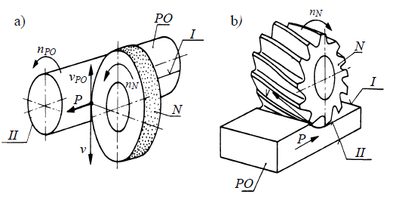
Ruchy skrawania.
Przykłady obróbki, w których ruch główny narzędzia nie jest ruchem kształtowania: a) szlifowanie wałka, b) frezowanie płaszczyzny .

